Slide 1

مرحبا بكم

Slide 2
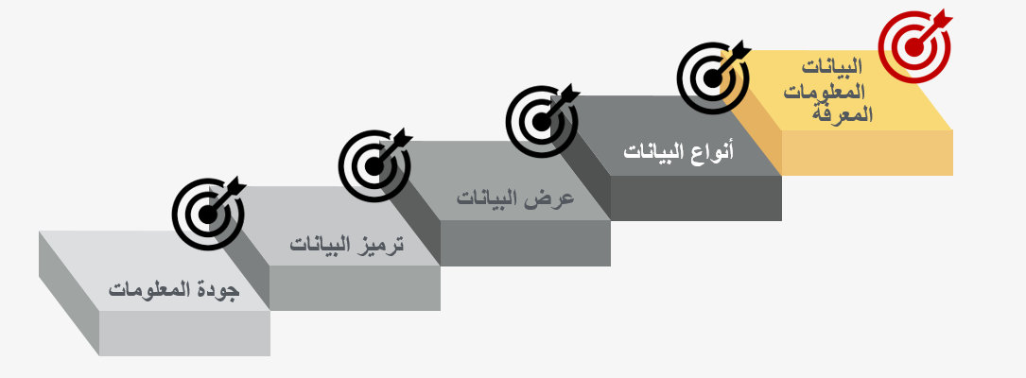
مراجعة الدرس السابق
استطعنا في الدرس السابق : البيانات والمعلومات والمعرفة
من تحقيق الأهداف التالية :

Slide 3


السؤال الاول
رقم النشاط |  | موضوع النشاط | مراجعة الدرس السابق
مدة النشاط | 2د | نوع النشاط | فردي
الاستراتيجية التعلمية النشطة |  | استراتيجية اكتشف الخطأ
السؤال الثالث
السؤال الثاني
استنتاج ان الطقس خلال شهري يناير وفبراير يكون اكثر برودة من شهري مارس وإبريل .. تصنف هذه الجملة على انها معلومة..
الملائمة هي التأكد من صحة المعلومات
البيانات لها معنى بصورتها الحقيقية
تصنف هذه الجملة على انها معرفة
البيانات ليس لها معنى بصورتها الحقيقية
الدقة هي التأكد من صحة المعلومات

Slide 4

تأملي الآية القرآنية ..
اشراقة الصباح
﴿لا تُحَرِّك بِهِ لِسانَكَ لِتَعجَلَ بِهِ ۝إِنَّ عَلَينا جَمعَهُ وَقُرآنَهُ ۝ فَإِذا قَرَأناهُ فَاتَّبِع قُرآنَهُ ۝ ثُمَّ إِنَّ عَلَينا بَيانَهُ﴾
[القيامة: ١٦-١٩]
‏لا تحرك -أيها النبي- بالقرآن لسانك حين نزول الوحي؛ لأجل أن تتعجل بحفظه، مخافة أن يتفلَّت منك.
إن علينا جَمْعه في صدرك،
في هذه الآيات فائدة عظيمة يجب أن يتحلى بها طالب العلم ...؟ ماهي برأيك ؟؟
هي الانصات للمعلم وعدم الاستعجال بالرد عليه حتى يتم كلامه، ثم بعد ذلك يسأل الطالب عما أشكل عليه.

Slide 5


إلى ما توحي الصورة التي أمامك ؟

Slide 6
الوحدة الأولى
علم البيانات
الدرس الثاني : جمع البيانات والتحقق من صحتها

Slide 7
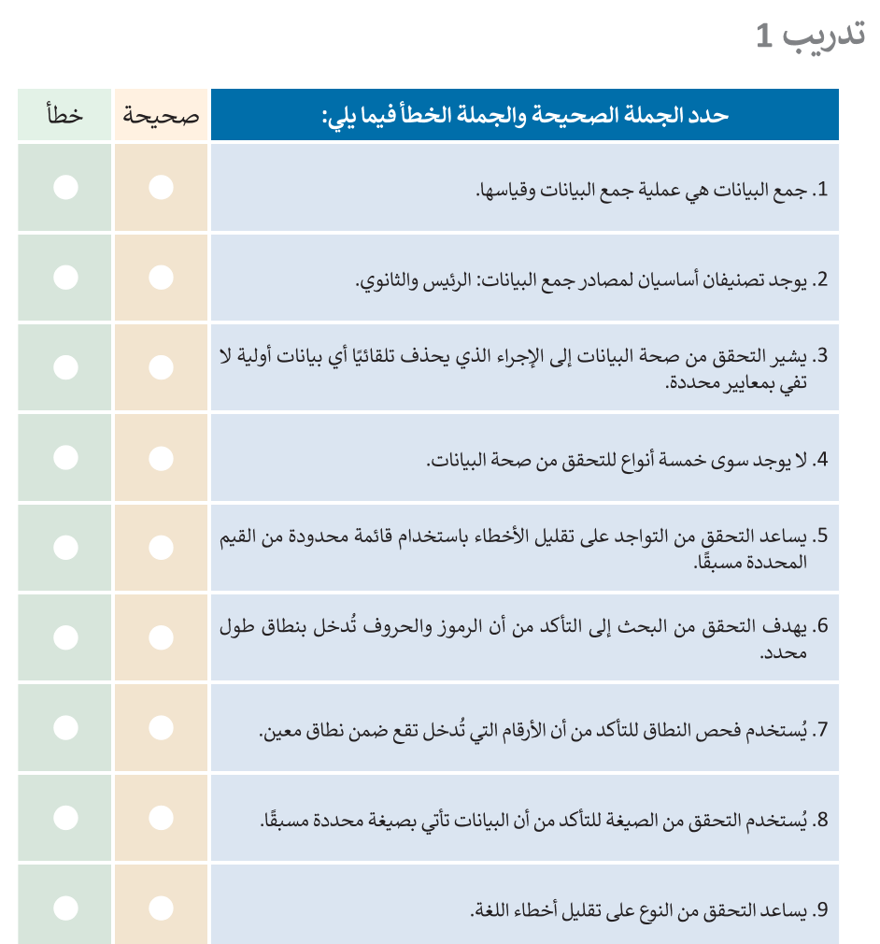


قومي بفتح الكتاب على التدريب الأول ص 40
وحلي فقرات التدريب بالقلم الرصاص ..
تقويم قبلي .. 3د

Slide 8


أهداف الدرس :
جمع البيانات
مصادر البيانات
التحقق من صحة إدخال البيانات
الجزء العملي
التحقق من صحة البيانات في أكسل

Slide 9

رقم النشاط | 1 | موضوع النشاط | جمع البيانات
مدة النشاط | 3د | نوع النشاط | فردي
باستخدام استراتيجية ( القراءة الفعالة ) افتحي الكتاب ص 23 جمع البيانات و دوني الإجابة للأسئلة التالية : ما لمقصود بـ جمع البيانات ؟ كيف يمكن جمع البيانات ؟
Notes:
https://youtu.be/OhdZTtEWD8g

Slide 10
أهداف الدرس :
جمع البيانات
مصادر البيانات
التحقق من صحة إدخال البيانات
الجزء العملي
التحقق من صحة البيانات في أكسل

Slide 11
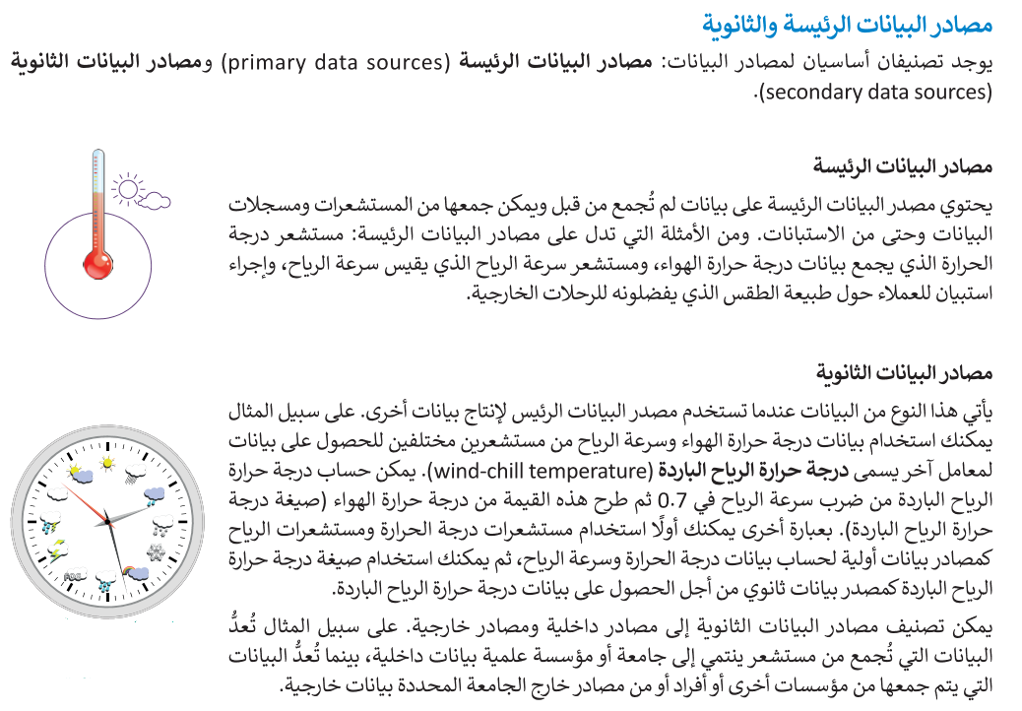
رقم النشاط | 2 | موضوع النشاط | مصادر البيانات
مدة النشاط | 8د | نوع النشاط | فردي
باستخدام استراتيجية ( القراءة الفعالة - التلخيص – خريطة مفاهيم ) افتحي الكتاب ص 23 مصادر البيانات و ارسمي خريطة مفاهيم موضحة تصنيفات مصادر البيانات ...
Notes:
https://youtu.be/OhdZTtEWD8g

Slide 12
رقم النشاط | 2 | موضوع النشاط | مصادر البيانات
مدة النشاط | 8د | نوع النشاط | فردي
باستخدام استراتيجية ( القراءة الفعالة - التلخيص – خريطة مفاهيم ) افتحي الكتاب ص 23 مصادر البيانات و ارسمي خريطة مفاهيم موضحة تصنيفات مصادر البيانات ...
مصادر البيانات
مصادر البيانات الثانوية
مصادر البيانات الرئيسة
يأتي هذا النوع عندما تستخدم مصدر البيانات الرئيس لإنتاج بيانات أخرى
يحتوي مصدر البيانات الرئيسية على بيانات تجمع من قبل ويمكن جمعها من المستشعرات ومسجلات البيانات وحتى من الاستبانات
مثل : استخدام بيانات درجة حرارة الهواء وسرعة الرياح من مستشعرين مختلفين للحصول على بيانات لمعامل آخر .
مثل : مستشعر درجة الحرارة الذي يجمع بيانات درجة حرارة الهواء ومستشعر سرعة الرياح الذي يقيس سرعة الرياح
مصادر البيانات الثانوية خارجية يجمع البيانات من مؤسسات أخرى أو افراج خارج الجامعة المحددة
مصادر البيانات الثانوية داخلية يجمع من مستشعر ينتمي لجامعة او مؤسسة علمية
Notes:
https://youtu.be/OhdZTtEWD8g

Slide 13
أهداف الدرس :
جمع البيانات
مصادر البيانات
التحقق من صحة إدخال البيانات
الجزء العملي
التحقق من صحة البيانات في أكسل

Slide 14
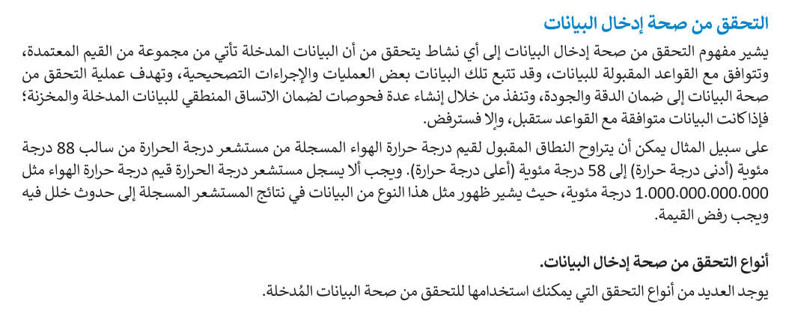
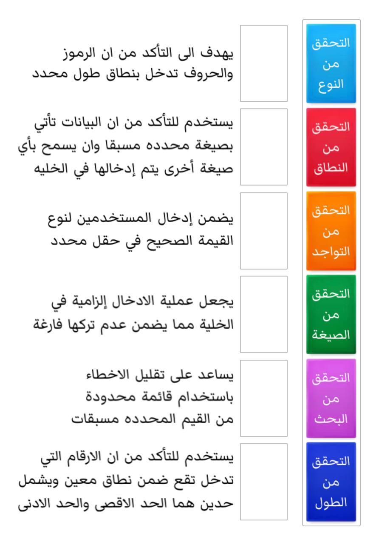
رقم النشاط | 3 | موضوع النشاط | أنواع التحقق من صحة ادخال البيانات
مدة النشاط | 10د | نوع النشاط | جماعي
باستخدام استراتيجية ( الحوار والمناقشة ) نشاط تفاعلي بواسطة word wall صلي أنواع التحقق من صحة إدخال البيانات ؟
Notes:
https://wordwall.net/ar/resource/39315975

Slide 15
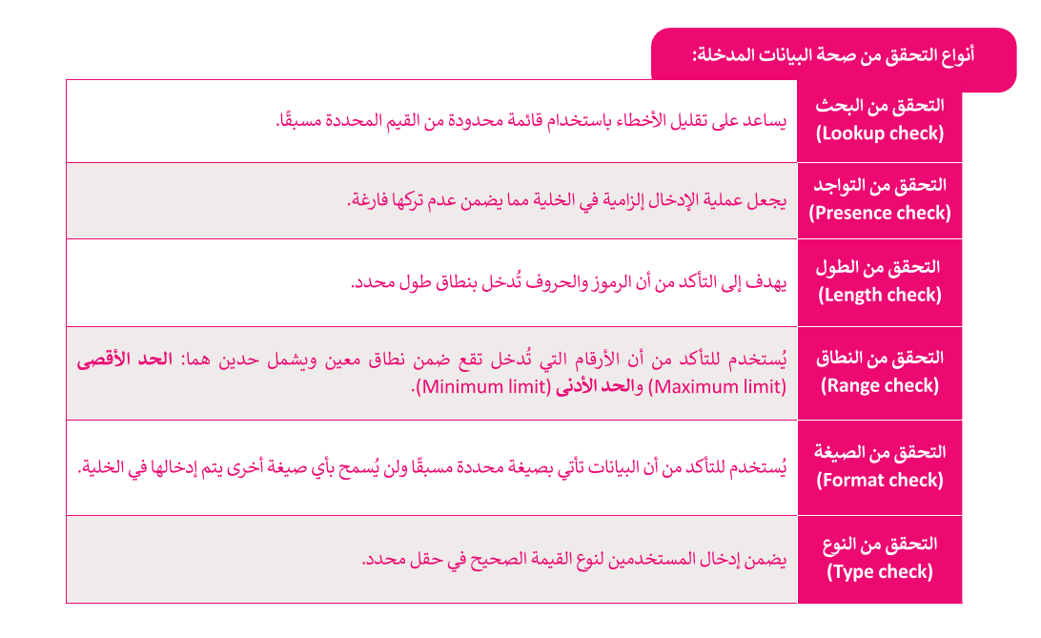
Notes:
https://youtu.be/OhdZTtEWD8g

Slide 16
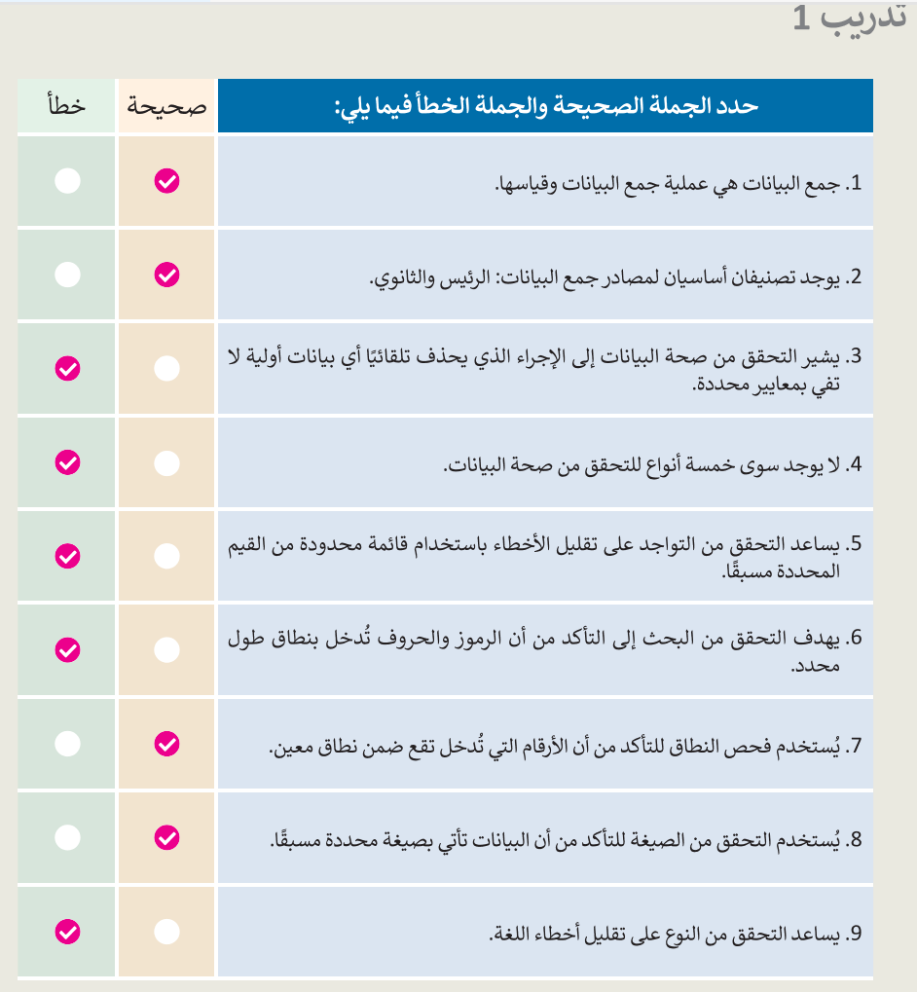
قومي بفتح الكتاب على التدريب الأول ص 21
وحلي فقرات التدريب بعد اكتساب المعرفة ..
تقويم بعدي.. 3د

Slide 17
أهداف الدرس :
جمع البيانات
مصادر البيانات
التحقق من صحة إدخال البيانات
الجزء العملي
التحقق من صحة البيانات في أكسل

Slide 18

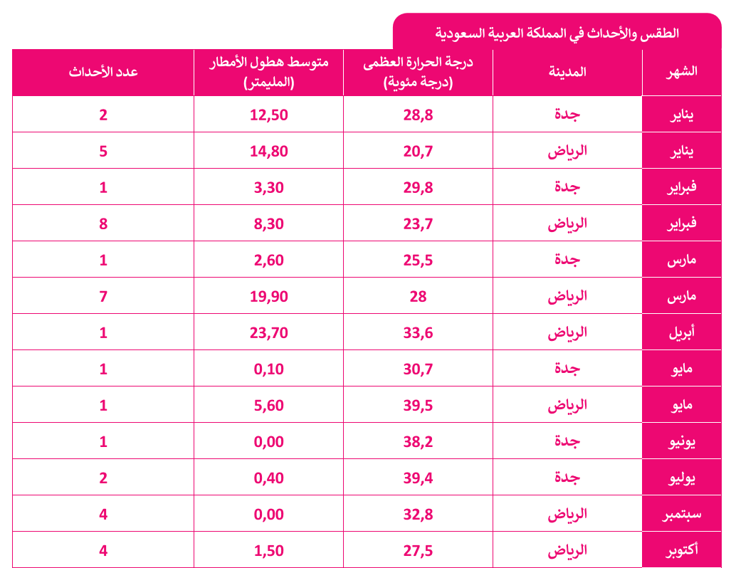
رقم النشاط | 4 | موضوع النشاط | التحقق من صحة البيانات في أكسل
مدة النشاط | 15د | نوع النشاط | فردي
باستخدام استراتيجية ( القراءة الفعالة – التطبيق العملي ) قومي بقراءة ص 25-38 وتنفيذ الخطوات بشكل عملي على البرنامج
Notes:
https://youtu.be/OhdZTtEWD8g

Slide 19
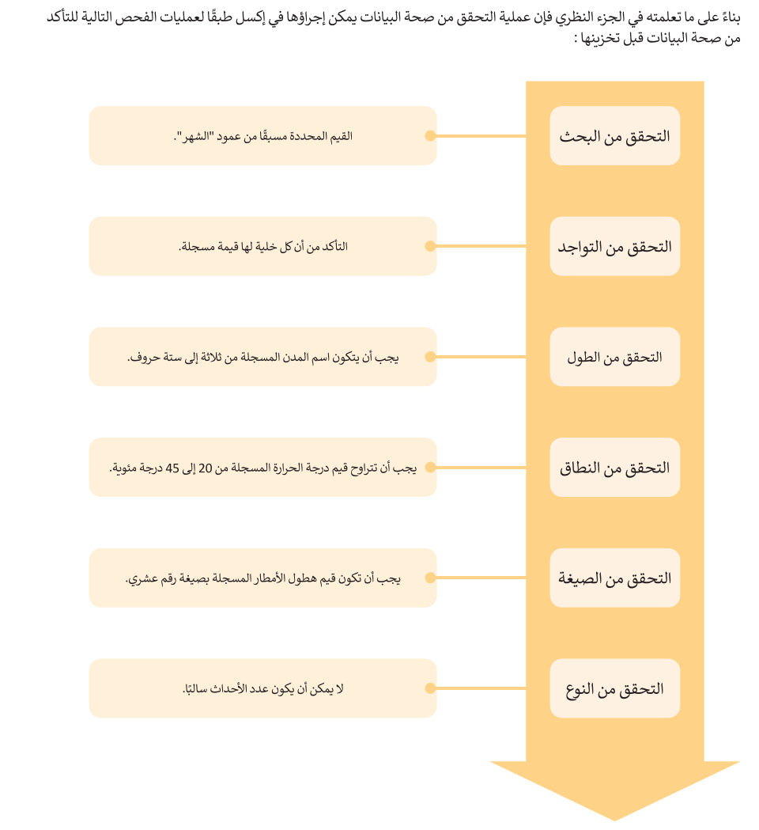
رقم النشاط | 4 | موضوع النشاط | التحقق من صحة البيانات في أكسل
مدة النشاط | 15د | نوع النشاط | فردي
باستخدام استراتيجية ( القراءة الفعالة – التطبيق العملي ) قومي بقراءة ص 25-38 وتنفيذ الخطوات بشكل عملي على البرنامج
Notes:
https://youtu.be/OhdZTtEWD8g

Slide 20
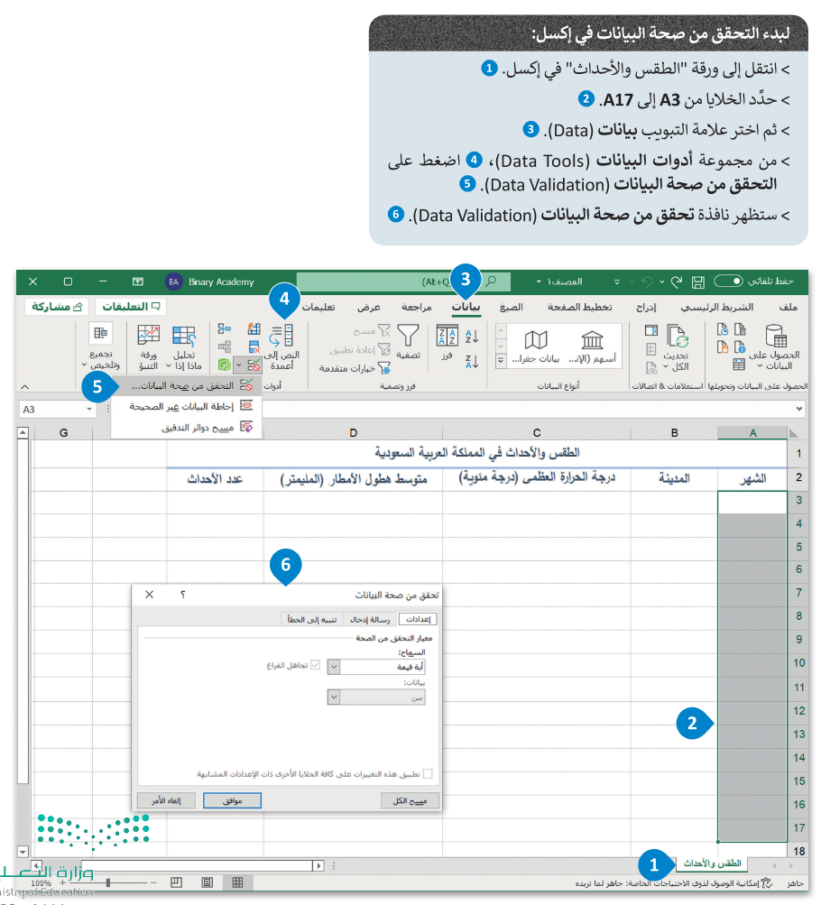

رقم النشاط | 4 | موضوع النشاط | التحقق من صحة البيانات في أكسل
مدة النشاط | 15د | نوع النشاط | فردي
باستخدام استراتيجية ( القراءة الفعالة – التطبيق العملي ) قومي بقراءة ص 25-38 وتنفيذ الخطوات بشكل عملي على البرنامج
Notes:
https://youtu.be/OhdZTtEWD8g

Slide 21
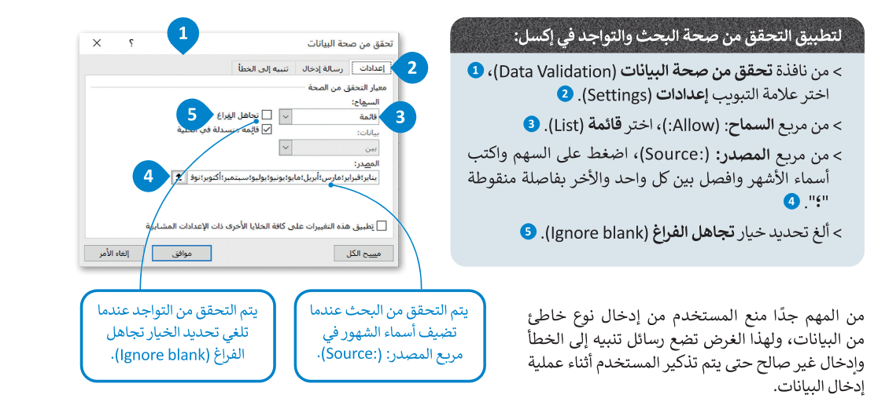
رقم النشاط | 4 | موضوع النشاط | التحقق من صحة البيانات في أكسل
مدة النشاط | 15د | نوع النشاط | فردي
باستخدام استراتيجية ( القراءة الفعالة – التطبيق العملي ) قومي بقراءة ص 25-38 وتنفيذ الخطوات بشكل عملي على البرنامج
Notes:
https://youtu.be/OhdZTtEWD8g

Slide 22
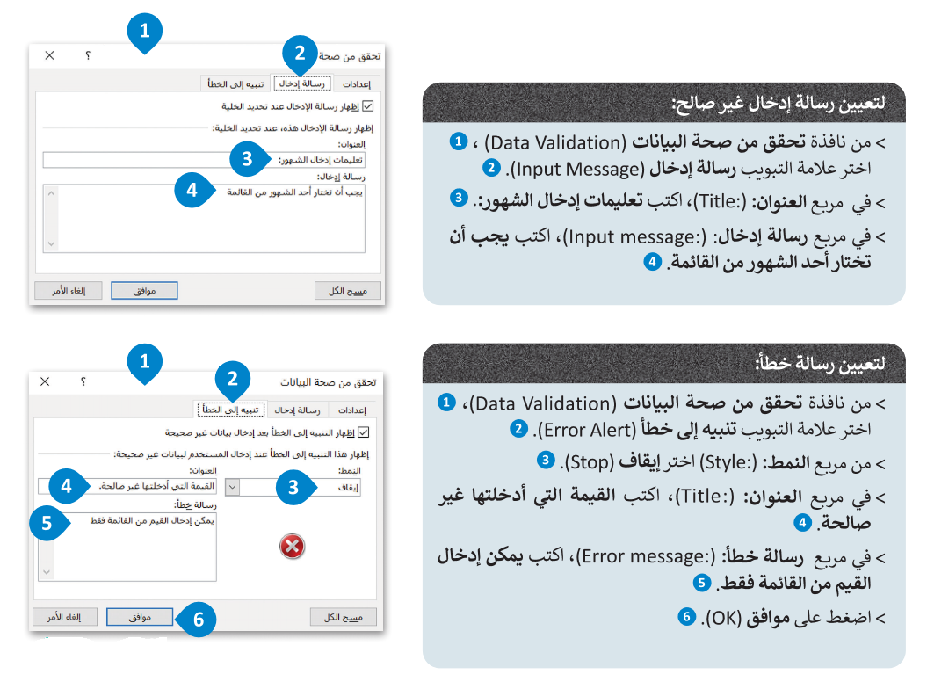
رقم النشاط | 4 | موضوع النشاط | التحقق من صحة البيانات في أكسل
مدة النشاط | 15د | نوع النشاط | فردي
باستخدام استراتيجية ( القراءة الفعالة – التطبيق العملي ) قومي بقراءة ص 25-38 وتنفيذ الخطوات بشكل عملي على البرنامج
Notes:
https://youtu.be/OhdZTtEWD8g

Slide 23
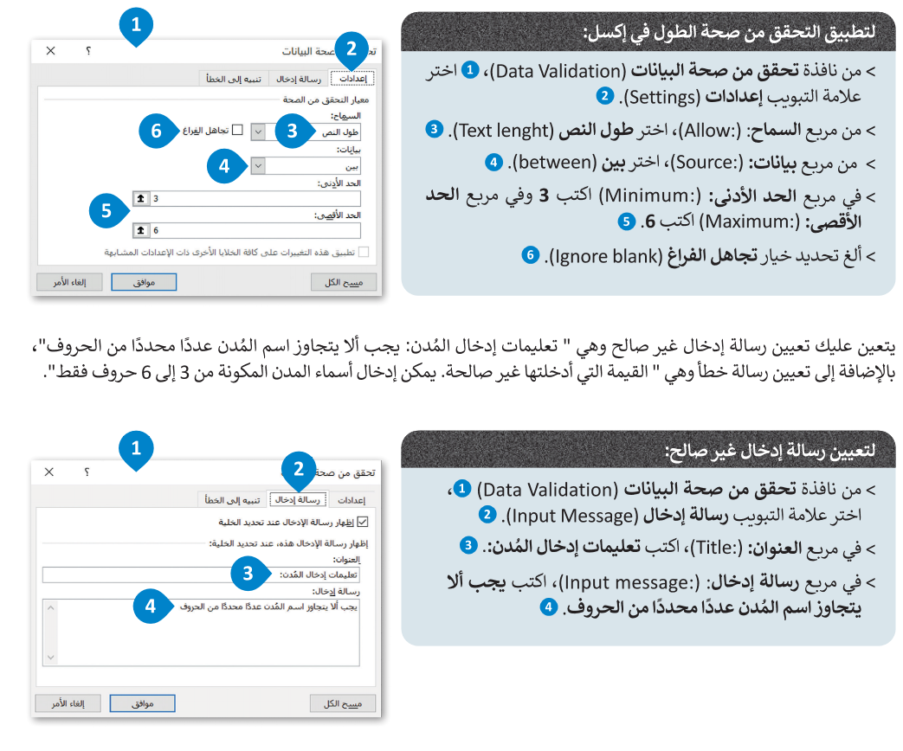
رقم النشاط | 4 | موضوع النشاط | التحقق من صحة البيانات في أكسل
مدة النشاط | 15د | نوع النشاط | فردي
باستخدام استراتيجية ( القراءة الفعالة – التطبيق العملي ) قومي بقراءة ص 25-38 وتنفيذ الخطوات بشكل عملي على البرنامج
Notes:
https://youtu.be/OhdZTtEWD8g

Slide 24
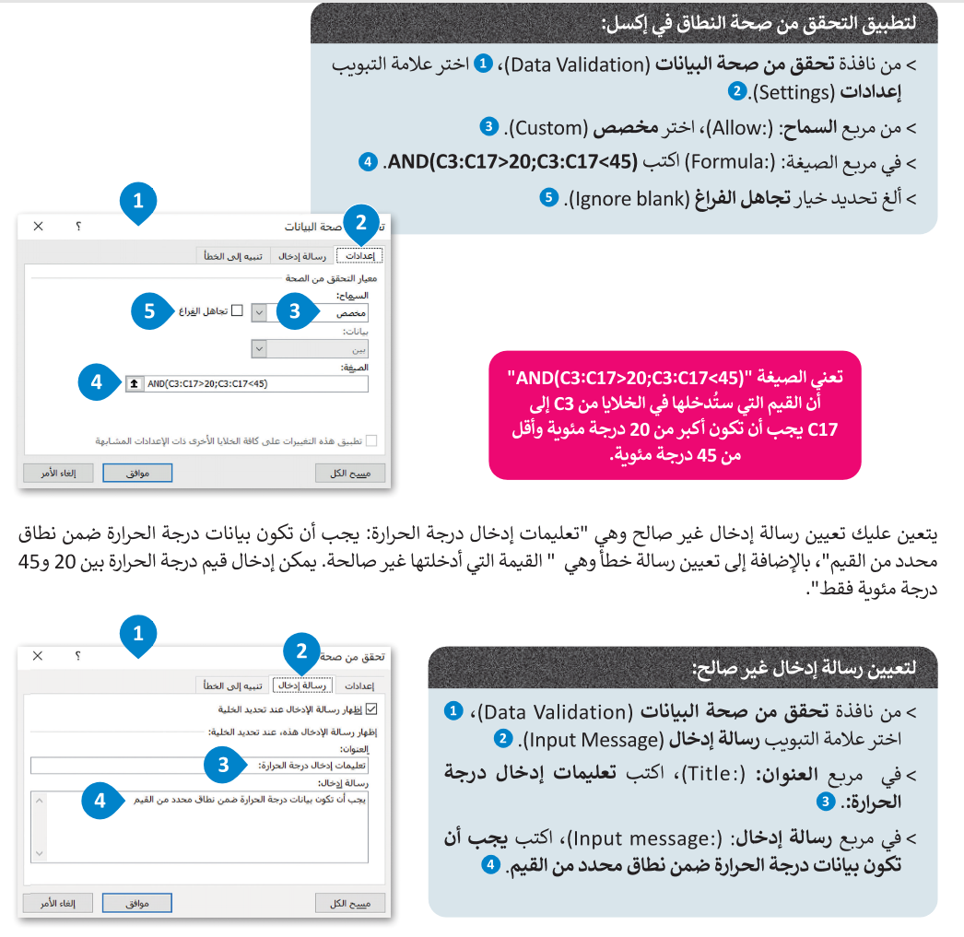
رقم النشاط | 4 | موضوع النشاط | التحقق من صحة البيانات في أكسل
مدة النشاط | 15د | نوع النشاط | فردي
باستخدام استراتيجية ( القراءة الفعالة – التطبيق العملي ) قومي بقراءة ص 25-38 وتنفيذ الخطوات بشكل عملي على البرنامج
Notes:
https://youtu.be/OhdZTtEWD8g

Slide 25
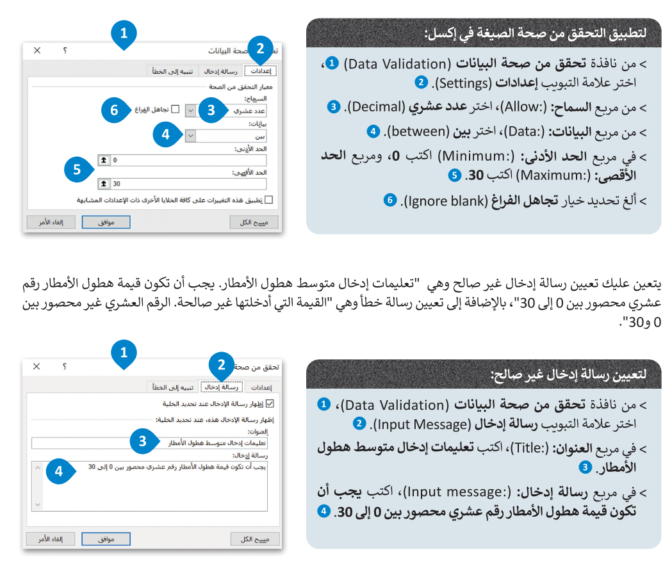
رقم النشاط | 4 | موضوع النشاط | التحقق من صحة البيانات في أكسل
مدة النشاط | 15د | نوع النشاط | فردي
باستخدام استراتيجية ( القراءة الفعالة – التطبيق العملي ) قومي بقراءة ص 25-38 وتنفيذ الخطوات بشكل عملي على البرنامج
Notes:
https://youtu.be/OhdZTtEWD8g

Slide 26
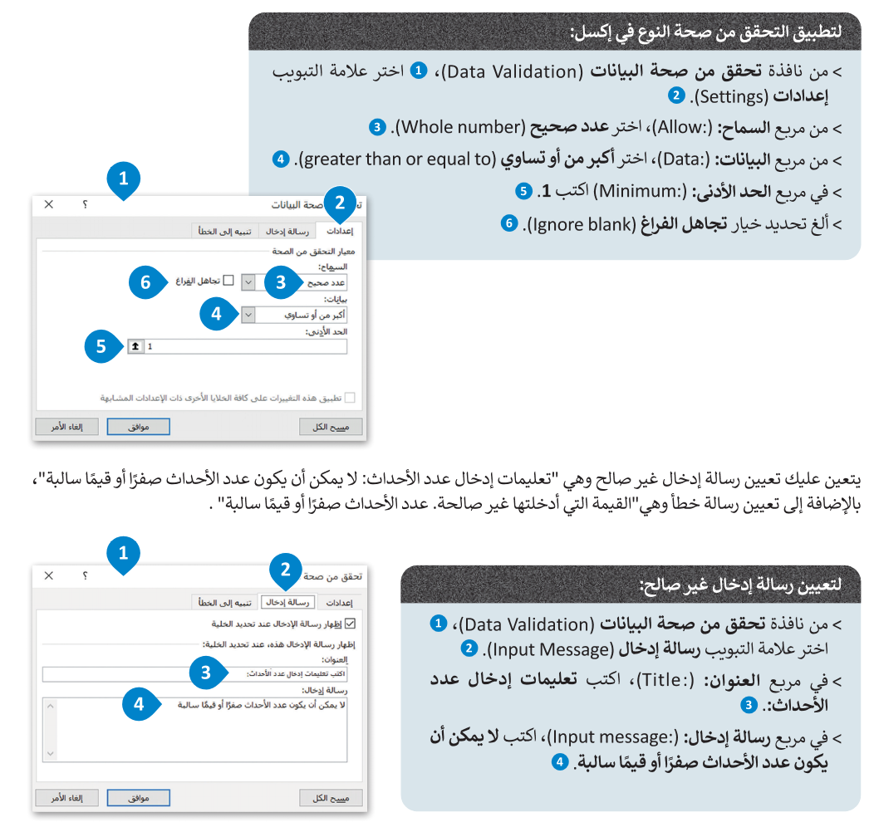
رقم النشاط | 4 | موضوع النشاط | التحقق من صحة البيانات في أكسل
مدة النشاط | 15د | نوع النشاط | فردي
باستخدام استراتيجية ( القراءة الفعالة – التطبيق العملي ) قومي بقراءة ص 25-38 وتنفيذ الخطوات بشكل عملي على البرنامج
Notes:
https://youtu.be/OhdZTtEWD8g

Slide 27
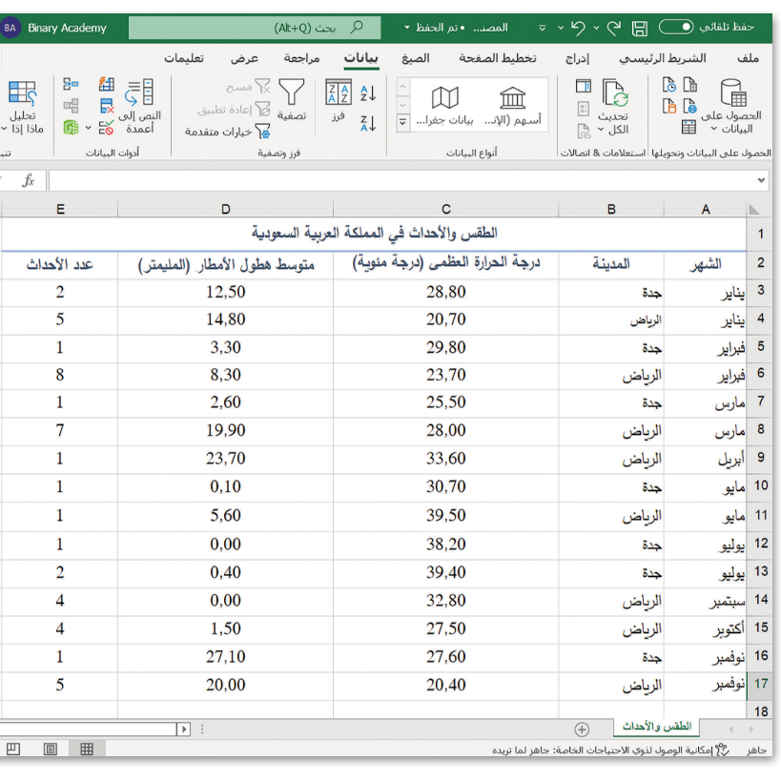

Notes:
https://youtu.be/OhdZTtEWD8g

Slide 28
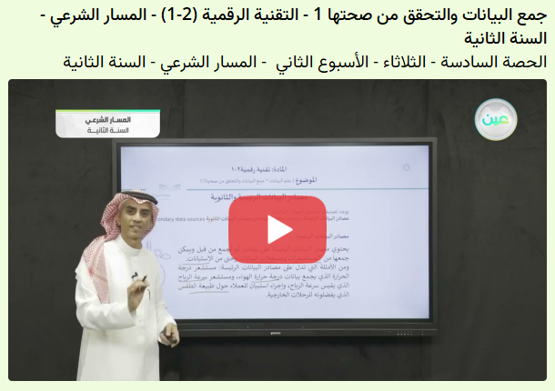
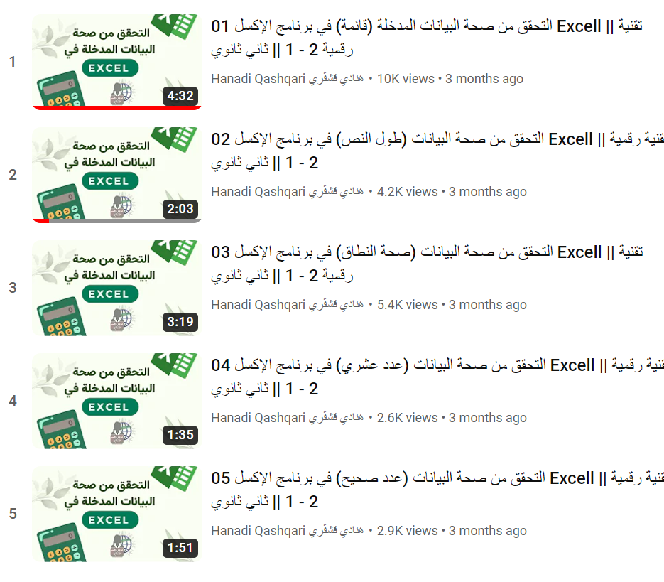
مقطع شرح الدرس في عين
شروحات الأستاذة هنادي في التطبيق العملي
إثراء
Notes:
https://youtu.be/VqNgpArzAnY
https://youtu.be/AKTObs4jKaw
https://youtube.com/playlist?list=PLKgv-kfNP2gCP38ZnKoRKHuGlIb365U3a

Slide 29
المهمة الأدائية: 7 درجات
افتحي برنامج اكسل واكتبي الجدول التالي كما هو ظاهر أمامك
إحصاء عدد المواليد في مدينة الخبر
الشهر | اسم المستشفى | عدد المواليد
يناير | KFHU | 30
فبراير | KFHU | 20
مارس | KFHU | 25
أبريل | KFHU | 40
أضيفي قائمة واكتبي الأشهر التالية "يناير فبراير مارس أبريل " تحققي من صحة البحث والتواجد في عمود "الأشهر " اضيفي رسالة إدخال ( عنوانها " يجب ان تختار أحد الشهور من القائمة ") أضيفي رسالة خطأ ( عنوانها "القيمة التي أدخلتها غير صحيحة ") وفي الرسالة اكتبي "يمكن إدخال القيم من القائمة فقط "
في عمود "اسم المستشفى " تحققي من صحة طول البيانات بحيث يسمح للأحرف من 2-4 أحرف اضيفي رسالة ادخال عنوانها "تعليمات ادخال اسم المستشفى" وفي الرسالة اكتبي (يجب ان لا تتجاوز 4 أحرف باللغة الإنجليزية )
في عمود عدد المواليد تحققي من صحة النوع للبيانات بحيث يكون عدد الاحداث موجب اضيفي رسالة ادخال عنوانها "تعليمات ادخال الاعداد " وفي الرسالة اكتبي" لا يمكن ان يكون عدد الاحداث سالبا "

Slide 30
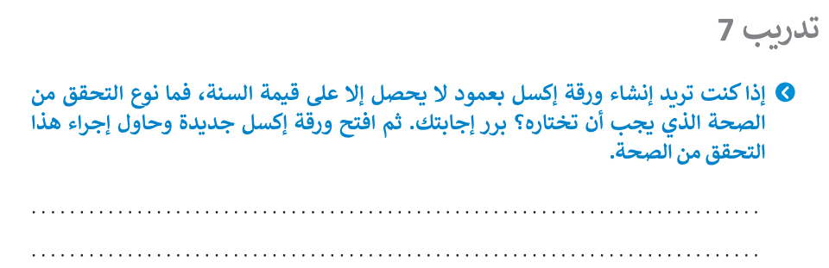
حل التدريب7
الواجب
حل واجب المنصة ..

Slide 31
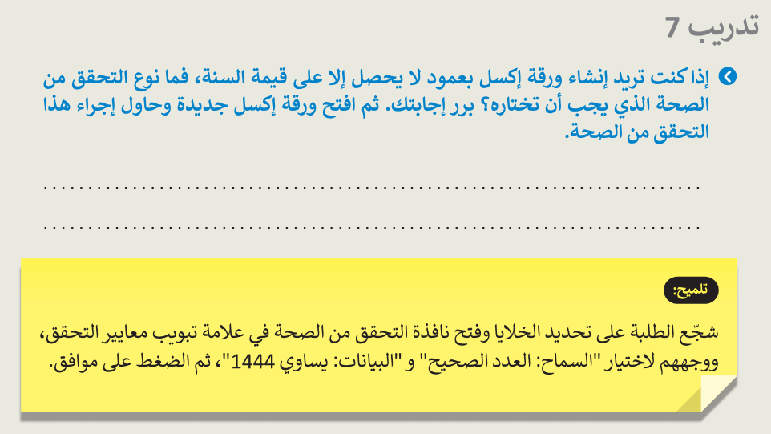
الواجب

